Slide 1


発表者：
名前、地域、プログラム部門委員長
さらなる高みへ： 大きな目標に向けて、より多くの女性と少女を支援する
2024年度 地域会議
Notes:
皆さんこんにちは、私は（肩書と名前）と申します。

Slide 2




より多くの女性と少女にクラブのリーチを拡大する
ドリーム・プログラム
大きな目標の加速化プロジェクト
50万人の
夢の実現に向けて力を与える
2024年度 SIA地域会議
Notes:
ご存知のとおり、SIA連盟に所属する全てのソロプチミストは、2031年に向けて共通の大きな目標に取り組んでいます。それは、教育の機会を通じ、50万人にも及ぶあらゆる世代の女性の夢に投資するという目標です。本日は、ドリーム・プログラムと大きな目標の加速化プロジェクトを通じ、皆さんのクラブの支援対象となる女性の数を増やす方法を提案いたします。

Slide 3


より多くの女性にリーチするためいかに施策を改善すべきか？
より多くの女性にリーチするためいかに施策を改善すべきか？
2024年度 SIA地域会議
Notes:
私たちは、教育の機会と経済的エンパワーメントを通じてより多くの女性を支援することに重点を置き、取り組み方を変えていかなければなりません。ドリーム・プログラムと大きな目標の加速化プロジェクトを通じた支援の対象者人数の拡大に向けて、全クラブが取り組む必要があります。その方法とはどのようなものでしょうか？

Slide 4
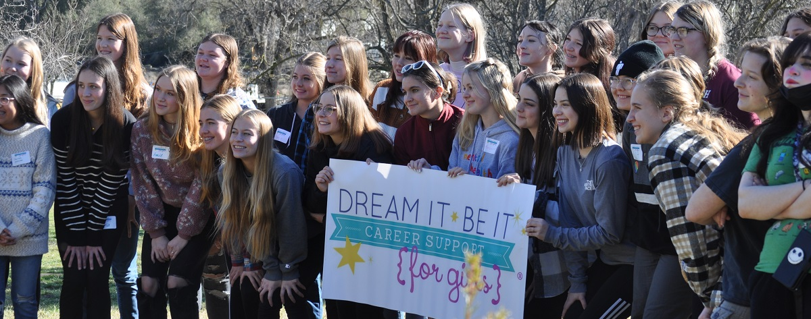
「夢を拓く」プロジェクトを開始しましょう！
2024年度 SIA地域会議
Notes:
「夢を拓く」プロジェクトを始めることです。

Slide 5
その理由とは？
「夢を拓く」プロジェクトを開始しましょう！
女性1人あたりのコストを抑え、多くの女性に影響を与える
新しく会員や支援者になる可能性のある人にボランティアの機械への参加を促す
40%
すでに参加しているクラブ
60%
参加の可能性があるクラブ
2024年度 SIA地域会議
Notes:
「夢を拓く」プロジェクトを実施しているクラブ、あるいは別のクラブのプロジェクトをサポートしているクラブは、全体のわずか4割にとどまります。これは、ソロプチミストの私たちが手を取り合うことで生まれる力がまだ最大限には発揮されていないことを意味します。プログラムへの関与を開始していないクラブが支援に関わる一番の方法は、「夢を拓く」プロジェクトに参加することです。「夢を拓く」プロジェクトでは、奨学金などの他のプロジェクトよりも1人あたりのコストを大きく抑え、多くの女性に影響をもたらすことができます。また、新しい会員や支援者になる可能性のある人にボランティアとしてプロジェクトに参加してもらう優れた機会でもあります。ソロプチミストがもたらす実際の影響と変化を目にしてもらうことで、参加を促すことができます。

Slide 6

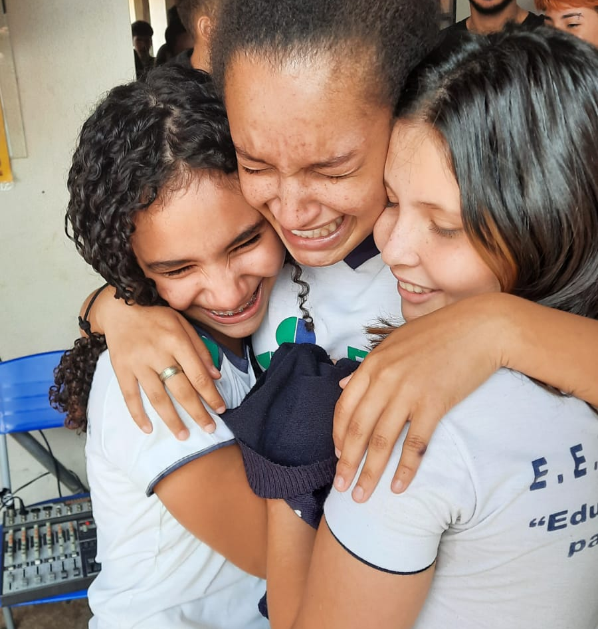
リーチを拡大する方法とは？
新しいパートナーシップ
資金源を検討する
  ソロプチミストクラブ助成金に応募する
友人紹介にインセンティブを提供する
プログラムのアクセシビリティを高める
  食事
  交通機関
2024年度 SIA地域会議
Notes:
ご所属のクラブがすでに「夢を拓く」プロジェクトを実施している場合は、リーチを拡大する方法を検討してください。新しいパートナーシップ、友人紹介に対するインセンティブ、食事の提供や交通機関の利便性を確保することによるアクセシビリティ（参加しやすさ）の改善などが考えられます。クラブでのプログラム拡大に向けて追加の資金が必要になる場合は、ソロプチミストクラブ助成金に申請するか、プロジェクトへの協賛を得られる他の資金源を検討してください。

Slide 7


影響力の拡大
賞の数を増やす
  資金をより多くの賞に充てる
  地元企業や個人に賞のスポンサー協力を求める
2024年度 SIA地域会議
Notes:
「夢を生きる」アワードで影響力を拡大することもできます。まず、ご所属のクラブで賞の数を増やすための十分な資金があることを確認し、必要であれば、予算をその支援に充てるか、地元の企業や個人に賞のスポンサー協力を求めることを検討してください。驚くような協力が得られるかもしれません。

Slide 8
宣伝・広報
応募数を増やす
応募書類を非営利団体や学校と
共有する
応募者向けワークショップを
開催する
共有可能な応募書類を持つ
他のクラブと
繋がる
女性の応募を支援する
クラブ間で応募書類を共有する
個人でネットワークを築く
リーチを拡大する
賞を増やす
2024年度 SIA地域会議
Notes:
より多くの女性に応募してもらうには、宣伝や広報が鍵となります。賞の対象となる層を支援している非営利団体や学校と応募書類を共有し、広報担当者の連絡先を確保してください。これらの組織で応募者向けのワークショップを開催し、応募を検討している女性達の質問に答えて支援します。
最後に、リーチを拡大することを検討してください。応募数が多い地元のクラブと繋がり、応募書類の共有を依頼してください。これにより、さらに多くの女性が賞を受けられるようになります。

Slide 9


大きな目標の加速化プロジェクトで影響力を拡大する
多数の女性と少女に届く
プロジェクトを選ぶ
2024年度 SIA地域会議
Notes:
ここまでで紹介したアドバイスの多くは「大きな目標の加速化プロジェクト」にも当てはまります。ただし、「大きな目標の加速化プロジェクト」では、選んだプロジェクトがいかに多くの女性にリーチできるかが重視されます。例えば、低所得世帯の少女2人が大学に通えるように2台のノートパソコンを購入する場合と、低所得世帯の女性50人を対象に面接や仕事のスキルに関するクラスを開催する場合とを比べると、クラス開催の方がリーチできる人数は多くなります。もう一つのお勧めしたいプロジェクトは、低所得地域の学校や里親施設、シェルターなど、地域の組織に生理用品を直接提供する取り組みです。こうしたプロジェクトでは受益者数の見積もりが必要になるかもしれませんが、数千人規模にリーチできる可能性があるため、少女の通学や女性の就業を支援できる簡単な方法の一つだと言えます。
もちろん、大規模なリーチでなくても、こだわりを持って実施しているプロジェクトがあるのなら、それをやめる必要はありません。そのプロジェクトを通してより多くの女性や少女にリーチするために、発想の転換をしてみることをお勧めします。

Slide 10


社会の認知：
ストーリーを共有する
コミュニケーションの重要性
  参加者が自身のストーリーの伝えられ方に納得している必要がある
  参加者に確実に力を与える
  敬意のある表現を使う
  参加者の強みを強調する
「人」を主体にした表現を使う
「経験」は「人」を定義しません。
例：
    受賞者は「家庭内暴力を経験した」
    「虐待された女性」
必ず参加者に確認を取り、必要に応じて編集すること。
参加者の意志に敬意を示すこと。
X
2024年度 SIA地域会議
Notes:
より多くの女性や少女にリーチするために大切なのは、社会の認知度を高め、プログラム参加者のストーリーを共有することです。ストーリーには、非常に説得力があります。女性達のストーリーを共有するにあたり、コミュニケーションが鍵となります。ただ力強いストーリーを伝えるだけでなく、参加者が自分のストーリーの伝えられ方に納得しできるようコミュニケーションを徹底します。自身が経験した逆境についてのストーリーが共有されることで力を感じる人もいれば、それを難しいと感じたり、軽んじられたと感じたりする人もいます。ストーリーを共有する際の言葉に敬意が感じられない場合や、本人の強みが十分に強調されていないといった場合は特にそうです。
参加者自身の言葉を引用する場合を除いて、「被害者」や「依存症」といった言葉は避けてください。人を主体にした表現は、受賞者が経験した境遇がその人物を定義するわけではないことを示します。例えば、「家庭内暴力を経験した」という表現と「虐待された女性」という表現には違いがあります。参加者のストーリーを伝えるための資料の内容は必ず参加者に確認してもらい、変更の要請に応じて編集を行ってください。こうすることで、参加者の声を大切にしていることが伝わります。

Slide 11

関連性に注目する
関係者全員にとってポジティブな経験にするために
  クラブの評判
  ソロプチミストのグローバルブランド
  参加者一人ひとりの尊厳
参加者に口コミで情報を広げてもらいましょう！
2024年度 SIA地域会議
Notes:
この点は、より多くの女性や少女へのリーチの拡大にはあまり関係ないように思えるかもしれませんが、想像してみてください。自分の個人情報を確認できないまま公開されたり、自分が経験した大変な出来事について人前で話すプレッシャーを感じたりするのは、どのような気持ちでしょうか。そのような体制の教育賞への応募やプログラムへの参加をご友人に勧めようとは思わないはずです。SNSの時代では、情報は急速に拡散します。皆さんのクラブの評判、私たちのグローバルブランド、そして参加者の個人の尊厳を守るためにも、ソロプチミストのプログラムに関わる人々全員にとって、それが最高の経験となるよう努力することが大切です。
SIAでは、敬意を持って受賞者をお祝いするためのリソースを用意していますので、それを皆さんと今後共有します。これらのアドバイスの多くは、皆さんのクラブの主催するプログラムへの参加者に当てはまるものです。

Slide 12

新しいやり方を
取り入れる
パートナーシップを再構築を試す
新しい人物や組織と繋がる
他のクラブと対話する
2024年度 SIA地域会議
Notes:
一点、覚えておいて欲しい点があります。以前挑戦したときに成功しなかったことが、今回も同じ結果になるとは限りません。パートナーシップの構築に、もう一度挑戦してみてください。学校で、新しい担当者の連絡先を求めてください。他のクラブと話して、どのような取り組みがうまくいったか尋ねてみてください。オープンな姿勢で新しいやり方を取り入れていきましょう。

Slide 13



リソースを活用する
2024年度 SIA地域会議
Notes:
この大きな目標に取り組むにあたり、役に立つツールやリソースがあるだけでなく、支援してくれる人々がいることを、是非覚えておいてください。孤立する必要はありません。
ご不明な点がある場合、クラブのドリーム・プログラムや大きな目標の加速化プロジェクトの活動を拡大する方法についてアイデアを必要とされている場合には、地域委員長である私とSIA本部スタッフがいつでもお手伝いいたします。

Slide 14
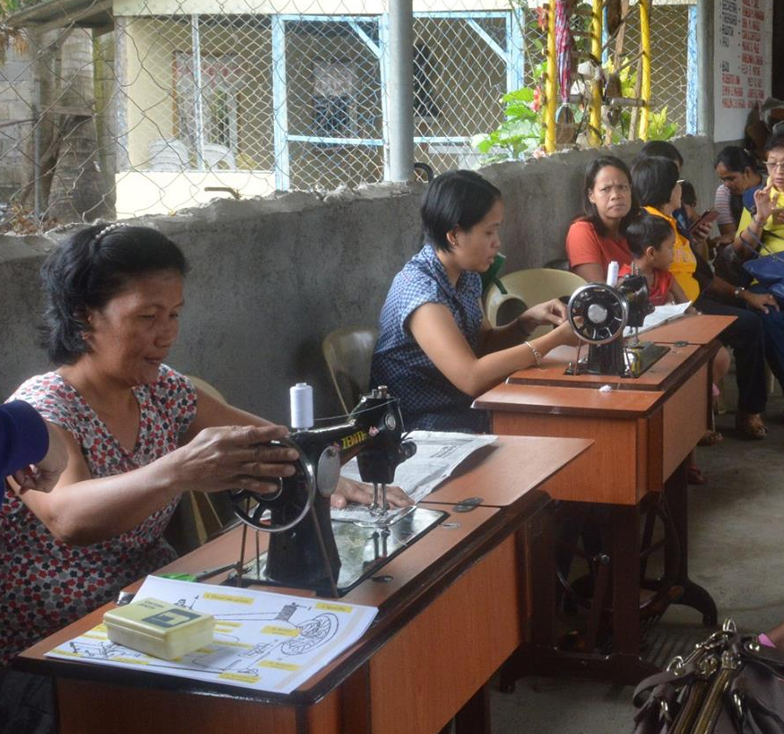

「大きな目標」の対象となるプロジェクトに
財務支援が必要な場合：
ソロプチミストクラブ助成金
の応募をご検討ください。
3月
1日
2024年度 SIA地域会議
Notes:
皆さんのクラブで大きな目標の対象となるプロジェクトに資金援助が必要な場合は、「教育と経済的エンパワーメントのためのソロプチミストクラブ助成金」への申請をご検討ください。この資金は、教育の機会を通じてより多くの女性や少女にリーチするためのクラブ施策に役立つ可能性があります。

Slide 15



プログラムの
グローバルな影響力の
拡大にご協力ください。
2024年度 SIA地域会議
Notes:
教育の機会を通じ、連盟全体の女性や少女たちの暮らしが改善されることを想像してみてください。彼女達の将来の活躍を支え、当団体の主催プログラムの影響力を世界的に拡大する上で、皆さんのクラブがいかに重要な役割を果たすことができるかを、是非考えてみてください。

